Slide 1
Java Web Development
Vežbe 07

Slide 2
Sadržaj:
Nedostaci servlet tehnologije
JSP (Java Server Pages)
Primeri
Vežbanje

Slide 3
Sadržaj:
Nedostaci servlet tehnologije
JSP (Java Server Pages)
Primeri
Vežbanje

Slide 4
Nedostaci servlet tehnologije
dizajn stranica (HTML) i programska obrada (Java) su pomešani u istim datotekama
teško je razdvojiti funkcije dizajnera i programera
jako je nepraktično rukovati HTML kodom unutar String literala u Java klasama
svaka promena u izgledu stranice zahteva kompajliranje servlet-a (ovaj problem je praktično rešen sa pojavom razvojnog okruženja Eclipse EE)

Slide 5
Sadržaj:
Nedostaci servlet tehnologije
JSP (Java Server Pages)
Primeri
Vežbanje

Slide 6
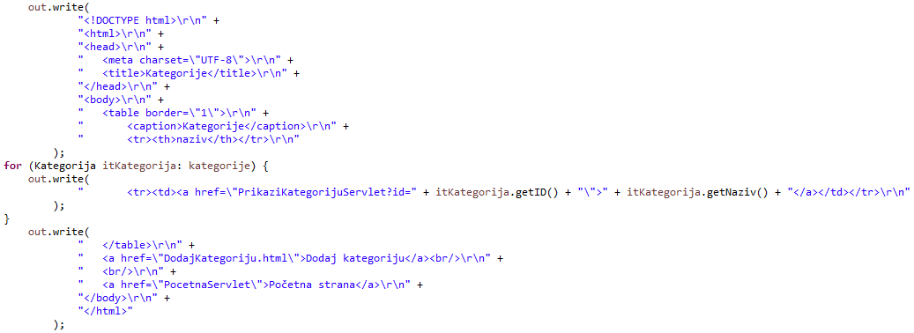
JSP (Java Server Pages)
Ideja: zameniti mnogo HTML-a sadržanog u malo Java koda sa...

Slide 7
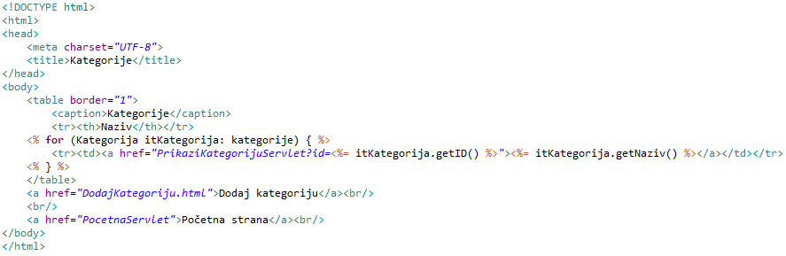
JSP (Java Server Pages)
Ideja: malo Java koda sadržanog u mnogo HTML-a!

Slide 8
JSP (Java Server Pages)
Ideja
Umesto da HTML kod bude print-ovan u Java klasama, Java kod biva na poseban način obeležen u HTML stranicama.

Slide 9
JSP (Java Server Pages)
Java kod može da se izvršava samo ako je zapisan u Java klasama i preveden u izvršni oblik!
Kako onda JSP funkcioniše?

Slide 10
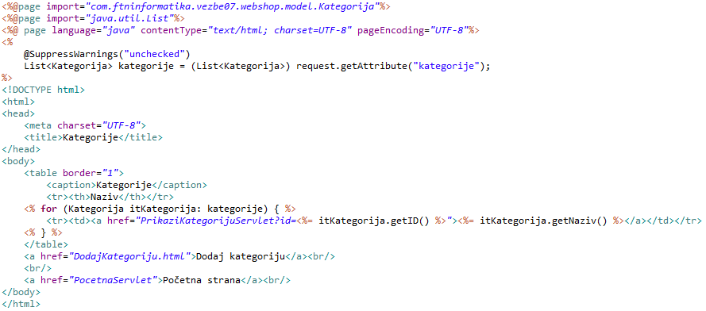
JSP (Java Server Pages)
Na osnovu .jsp stranice…

Slide 11
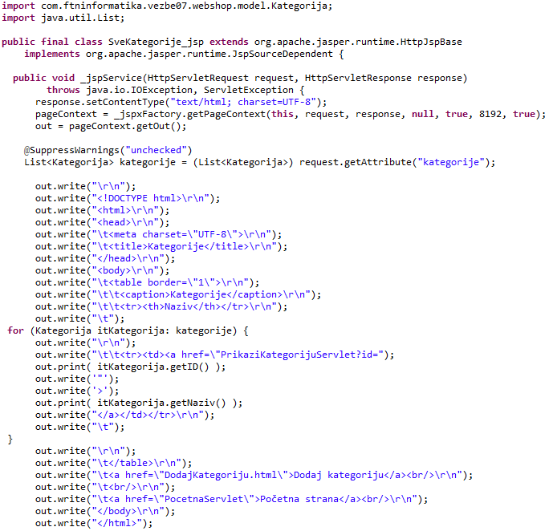
JSP
posebna vrsta servlet-a
poseduje samo jednu metodu
… generiše se “servlet” kome se prosleđuju svi zahtevi ka .jsp stranici, a on u odgovoru vraća upravo onakav ispis kakav je specificiran .jsp stranicom!

Slide 12
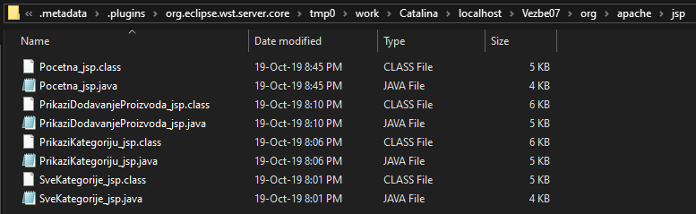
JSP (Java Server Pages)
Gde možemo naći ove generisane “servlet”-e?

Slide 13

JSP (Java Server Pages)
1. zahtev ka .jsp stranici:
Servlet1.class
Servlet2.class
Stranica3.jsp

Slide 14
JSP (Java Server Pages)
1. zahtev ka .jsp stranici:
Servlet1.class
generisanje “servlet”-a koji odgovara .jsp stranici
prevođenje “servlet”-a u zvršni oblik
Servlet2.class
Stranica3.jsp
Stranica3.java
Stranica3.class

Slide 15
JSP (Java Server Pages)
Svaki sledeći zahtev ka .jsp stranici:
Servlet1.class
Servlet2.class
Stranica3.jsp
Stranica3.java
Stranica3.class

Slide 16
JSP (Java Server Pages)
O načinu funkcionisanja JSP-a vodi računa web server!
Zadatak programera je da napiše .jsp stranice i upućuje/prosleđuje im zahteve:
HTML
JSP
1
JSP
2
Servlet1
Servlet
2

Slide 17
JSP
page direktive služe za import-e i podešavanje content-type odgovora rezultujućeg “servlet”-a
ovde je korisno znati skraćenicu za import-ovanje (CTRL+SHIFT+M), jer automatsko generisanje import-a nije ponuđeno u kontekstnoj pomoći .jsp editor-a!

Slide 18
JSP
izrazi služe za ubacivanje dinamičkog sadržaja u HTML
stoje u pozivima print(…) funkcije!

Slide 19
JSP
scriptlet-i služe za pisanje svakog drugog Java koda opšte namene
ne stoje u pozivima print(…) funkcije!

Slide 20
JSP (Java Server Pages)
Izraz:
zapis: <%= izraz %>
može da bude bilo koji Java izraz koji se evaluira kao String
izraz ne sme na kraju da ima znak “;” jer se u generisanoj Java klasi ugrađuje u poziv print(...) funkcije!
Scriptlet:
zapis: <% skup_java_naredbi; %>
scriptlet može da bude proizvoljan skup Java naredbi od kojih svaka mora da se završi znakom “;” (osim ukoliko se radi o while, for, if blokovima i sl.)

Slide 21
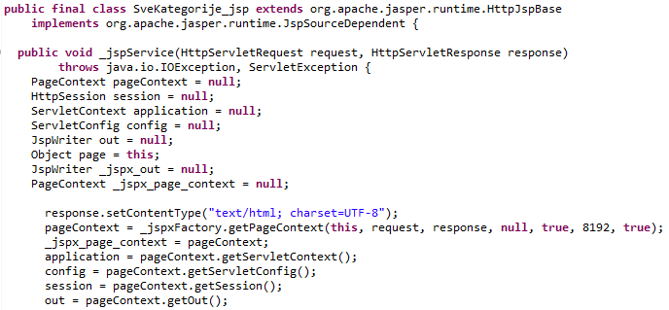
JSP (Java Server Pages)
Postoje predefinisane promenljive koje postoje u svakoj .jsp stranici i mogu se koristiti u izrazima i scriptlet-ima.
Ove promenljive nije potrebno posebno definisati na .jsp stranici.
sinonim za this
zahtev i odgovor
context aplikacije
korisnička sesija

Slide 22
JSP (Java Server Pages)
Upis HTML koda u odgovor servlet-a na dalje treba izbegavati!
Umesto toga treba koristiti JSP stranice uvek kada treba da se prikaže dinamički HTML sadržaj!

Slide 23
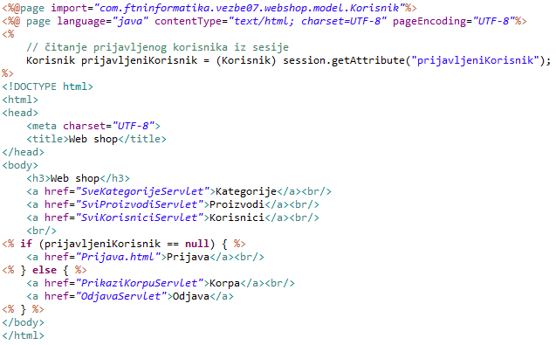
JSP
request
JSP
session
HTML
+
dinamički podaci
application
1. slučaj korišćenja:
klijent pravi zahtev direktno ka .jsp stranici, a ona vraća dinamički HTML sadržaj kroz odgovor
koristi se onda kada u zahtevu, sesiji ili context-u postoje gotovi podaci na osnovu kojih je potrebno prikazati dinamički HTML sadržaj
npr. u sesiji je zapisano da li je korisnik prijavljen
predefinisana
promenljvia

Slide 24


JSP
Database
dinamički podaci
2. slučaj korišćenja:
klijent pravi zahtev ka servlet-u, servlet priprema dinamičke podatke i prosleđuje zahtev JSP stranici radi prikaza, a JSP stranica ih upisuje u HTML sadržaj i vraća kroz odgovor
koristi se onda kada je potrebna bilo kakva ne-trivijalna obrada dinamičkih podataka pre prikaza (poput čitanja iz baze, validacije, pretrage i sl.)
Servlet
session
application
request
dinamički podaci
request
JSP
HTML
+
dinamički podaci

Slide 25
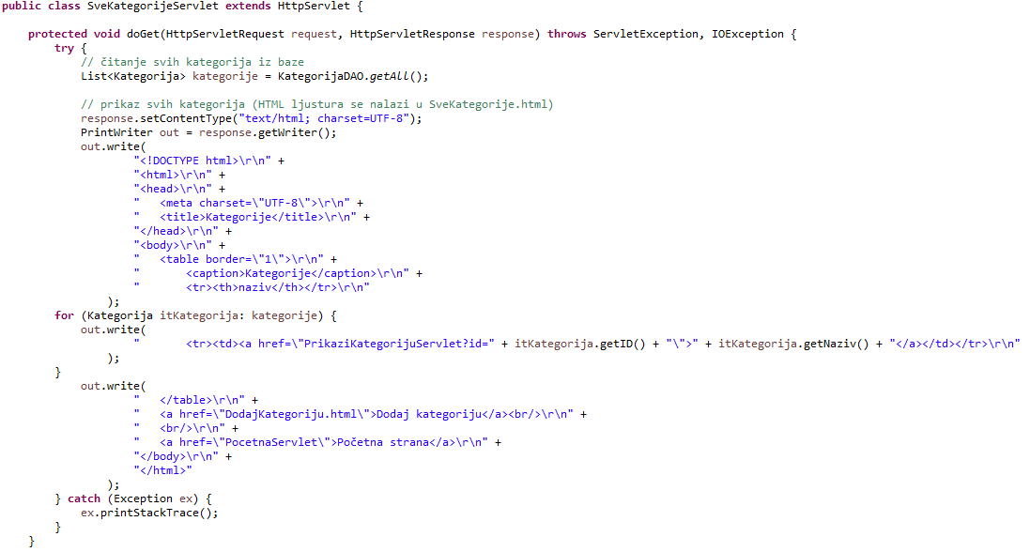
JSP
2. slučaj
korišćenja:
deo implementacije servlet-a koji je generisao dinamički HTML sadržaj se izmešta u JSP

Slide 26
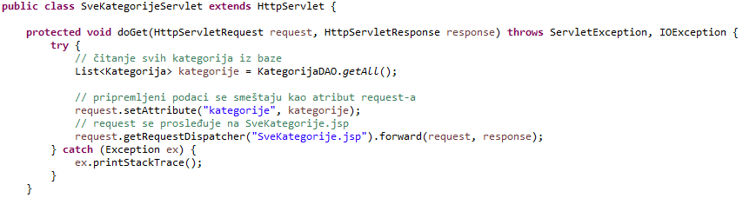
JSP
priprema podataka ostaje u servlet-u
2. slučaj
korišćenja:
prenos podataka
kroz request
Uvek se za ovu namenu koristi mehanizam forwarding-a!

Slide 27
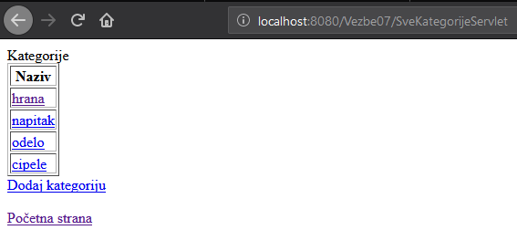
JSP (Java Server Pages)
Mehanizam forwarding-a se koristi jer je jedino na taj način moguće proslediti podatke iz servlet-a na JSP stranicu.
S obzirom na to da se koristi mehanizam forwarding-a, browser nema svest o tome da mu je odgovor vratila JSP stranica!

Slide 28
JSP (Java Server Pages)
Čemu ovo raslojavanje?
Priprema/obrada podataka i prikaz podataka se sada nalaze u različitim datotekama!
HTML kod je mnogo lakše debug-ovati u JSP editor-u nasuprot tome kad bi bio zapisan u String literalima u servlet-ima!
Java kod je mnogo lakše debug-ovati u servlet-ima i zato što manje Java koda treba da postoji JSP stranicama, a optimalno bi bilo samo za ispis vrednosti promenljivih, za iskazivanje uslovnih naredbi i petlji!

Slide 29
Sadržaj:
Nedostaci servlet tehnologije
JSP (Java Server Pages)
Primeri
Vežbanje

